Slide 1

一、k 级子式 余子式 代数余子式
二、拉普拉斯(Laplace)定理
三、行列式乘法法则
第二章 行列式 §8 拉普拉斯定理 行列式乘法法则

Slide 2




一、k 级子式与余子式、代数余子式
定义
在一个 n 级行列式 D 中任意选定 k 行 k 列
( )，位于这些行和列的交叉点上的 个元素
按照原来次序组成一个 k 级行列式 M，称为行列
式 D 的一个 k 级子式；在 D 中划去这 k 行 k 列后
余下的元素按照原来的次序组成的 级 行列
式 ，称为 k 级子式 M 的余子式；
第二章 行列式 §8 拉普拉斯定理 行列式乘法法则

Slide 3

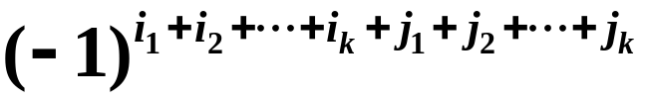
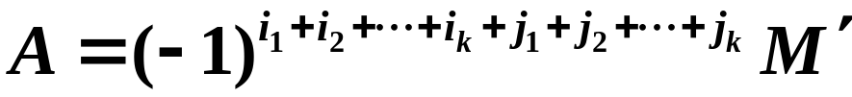
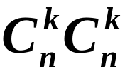


若 k 级子式 M 在 D 中所在的行、列指标分别是
，则在 M 的余子式 前
加上符号
后称之为 M 的代数
余子式，记为 .
注：
① k 级子式不是唯一的.
（任一 n 级行列式有 个 k 级子式）．
②
时，D中每个元素都是一个1级子式；
时，D本身为一个n级子式．
第二章 行列式 §8 拉普拉斯定理 行列式乘法法则

Slide 4
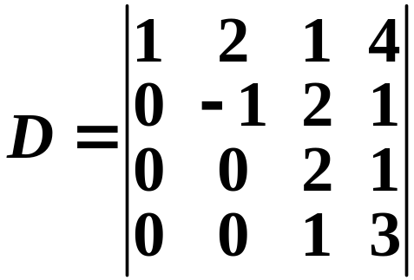
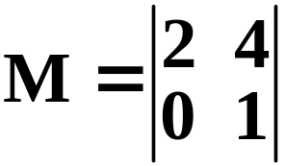
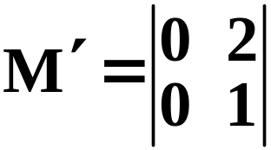
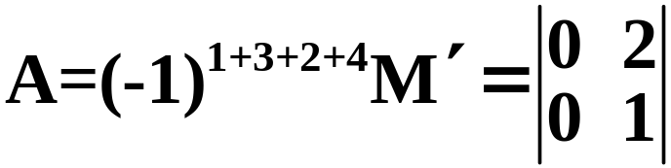
例1：四阶行列式
选定1、3行，2、4列的一个二级子式M
M的余子式和代数余子式分别为
第二章 行列式 §8 拉普拉斯定理 行列式乘法法则

Slide 5
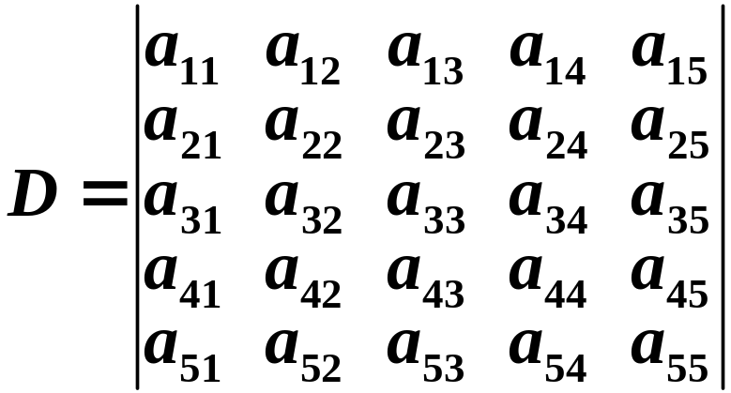
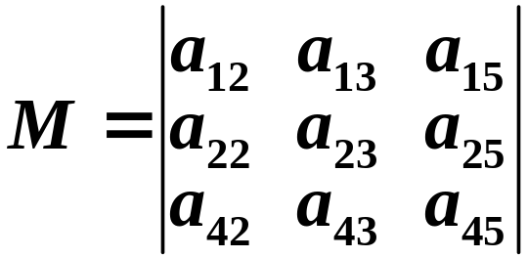
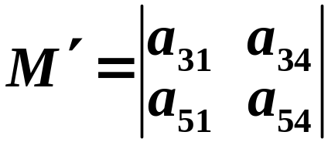
例2：五阶行列式
中
与
是一对互余的子式.
第二章 行列式 §8 拉普拉斯定理 行列式乘法法则

Slide 6
二、拉普拉斯(Laplace)定理
引理
行列式 D 的任一子式 M 与它的代数余子式
A的乘积中的每一项都是行列式 D 的展开式中
的一项，而且符号也一致．
第二章 行列式 §8 拉普拉斯定理 行列式乘法法则

Slide 7



Laplace 定理
设在行列式 D 中任意取 k ( )行，
由这 k 行元素所组成的一切k级子式与它们的
代数余子式的乘积和等于 D．即
若 D 中取定 k 行后，由这 k 行得到的 k 级子式
为
，它们对应的代数余子式分别为
则 .
第二章 行列式 §8 拉普拉斯定理 行列式乘法法则

Slide 8
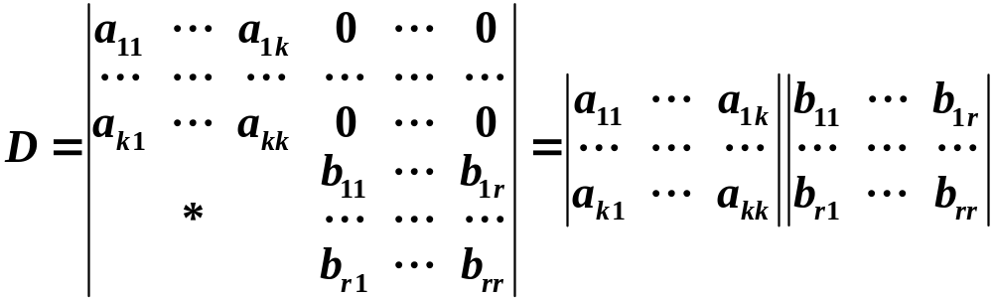
注：
① 时，
即为行列式 D 按某行展开；
②
为行列式 D 取定前 k 行运用Laplace 定理结果．
第二章 行列式 §8 拉普拉斯定理 行列式乘法法则

Slide 9
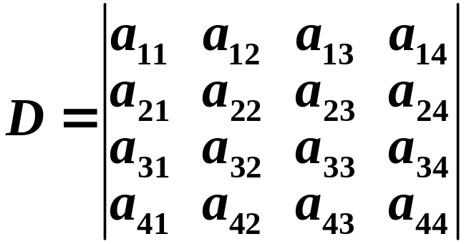
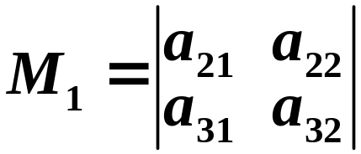
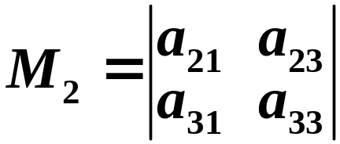
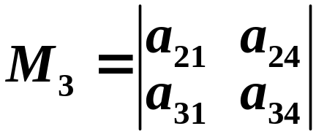
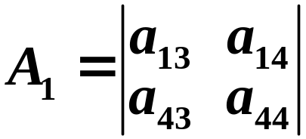
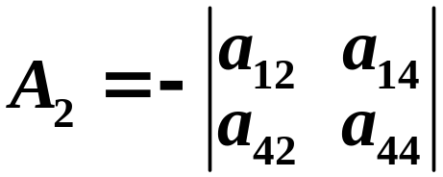

例 对于四阶行列式
选定2、3行得子式和代数余子式分别为
第二章 行列式 §8 拉普拉斯定理 行列式乘法法则

Slide 10

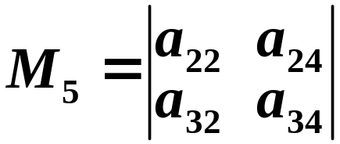
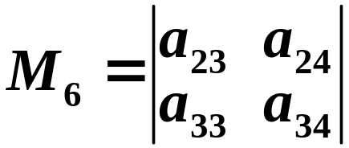
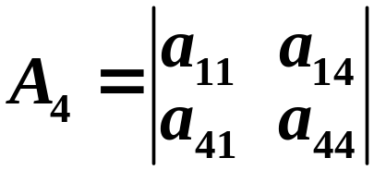

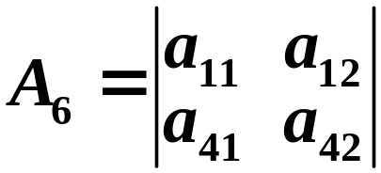
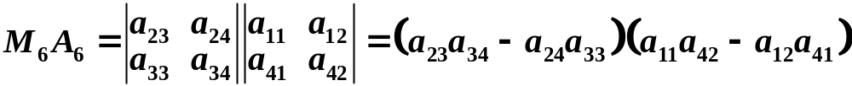
∴
第二章 行列式 §8 拉普拉斯定理 行列式乘法法则

Slide 11
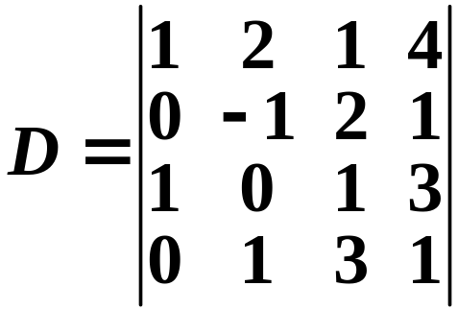
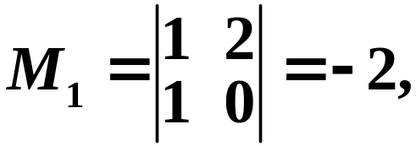
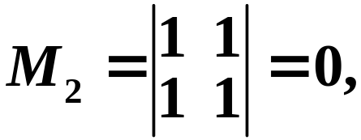
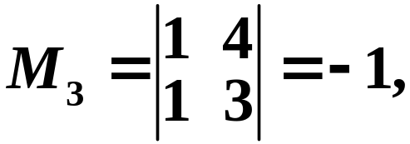
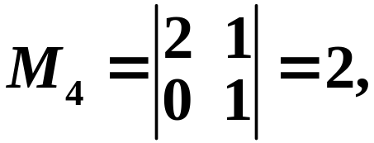
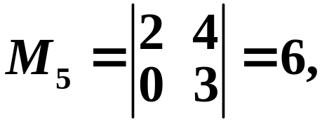
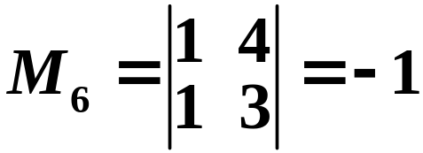
例3：计算行列式
解：选定一二行得六个子式
第二章 行列式 §8 拉普拉斯定理 行列式乘法法则

Slide 12
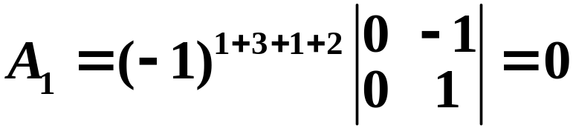
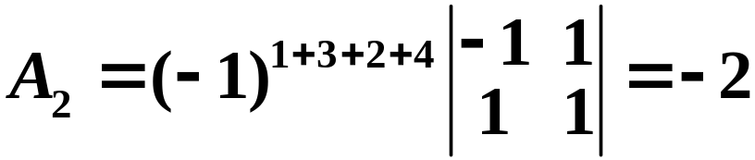
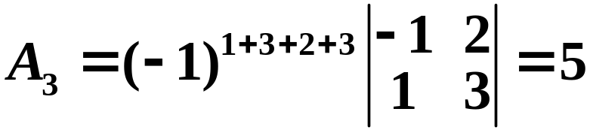
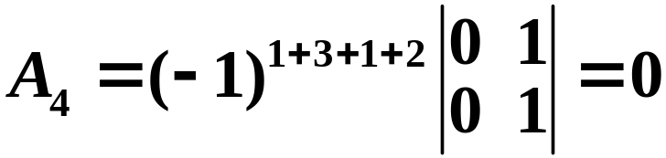
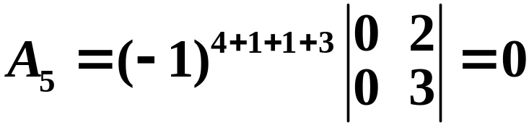
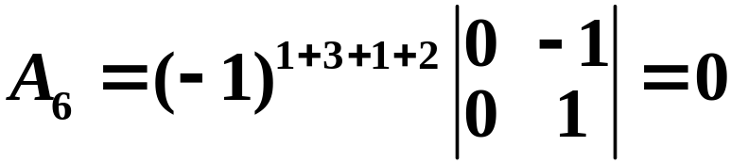
它们的代数余子式为
,
,
,
,
,
.
∴
第二章 行列式 §8 拉普拉斯定理 行列式乘法法则

Slide 13
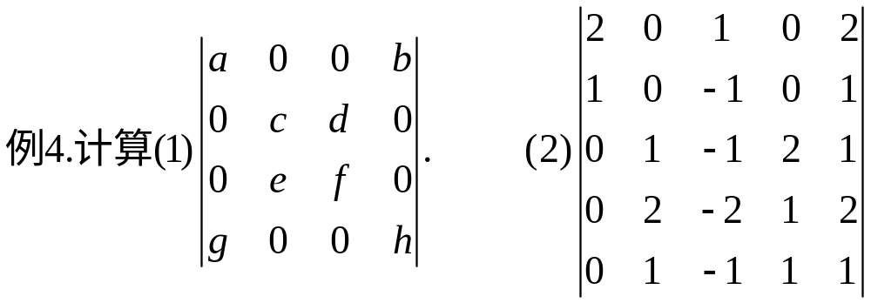
第二章 行列式 §8 拉普拉斯定理 行列式乘法法则

Slide 14
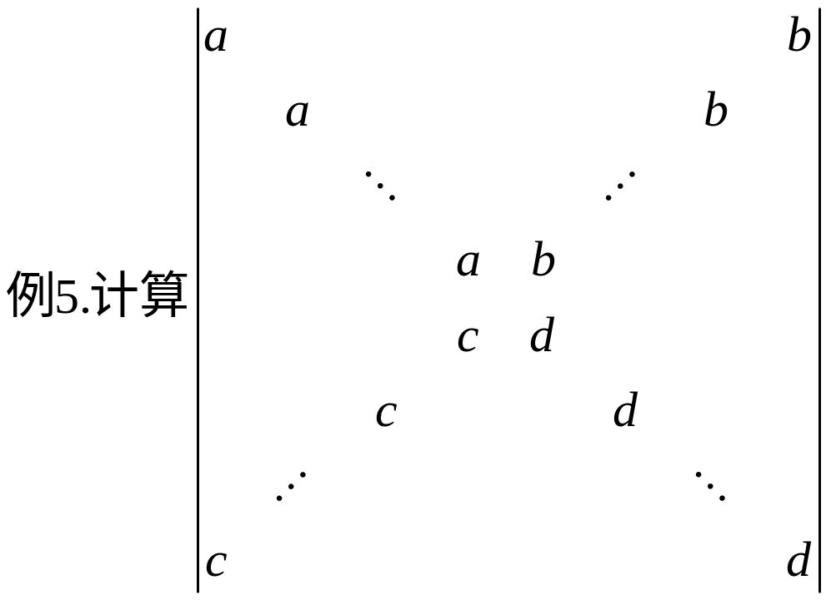
第二章 行列式 §8 拉普拉斯定理 行列式乘法法则

Slide 15
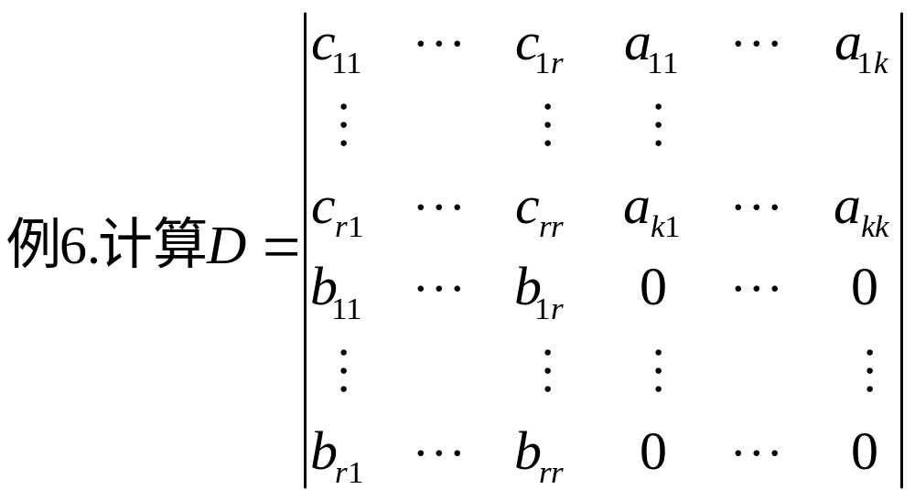
第二章 行列式 §8 拉普拉斯定理 行列式乘法法则

Slide 16
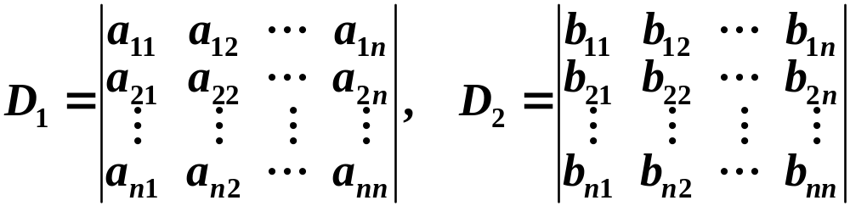
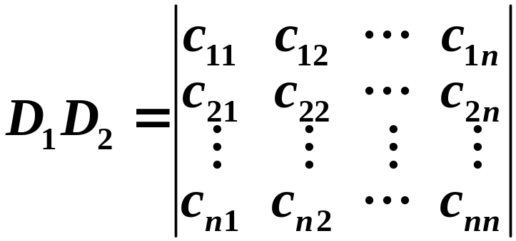
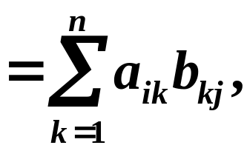
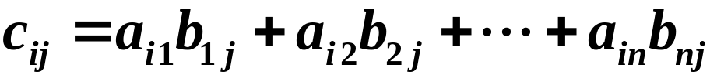

三、行列式乘法法则
设有两个n 级行列式
则
其中
第二章 行列式 §8 拉普拉斯定理 行列式乘法法则

Slide 17
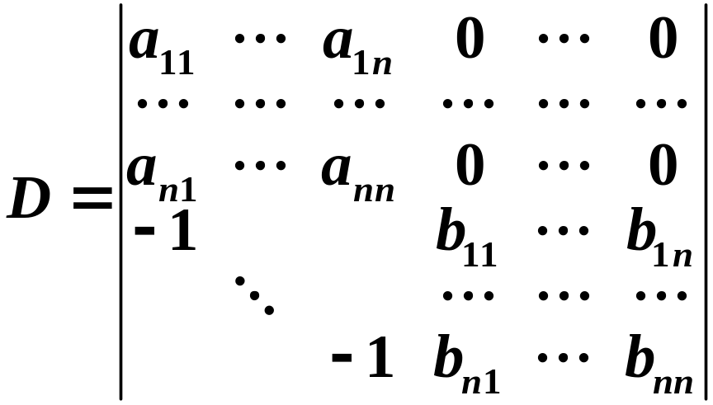
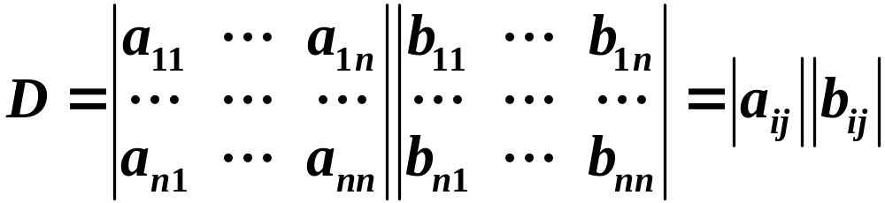
证：
作一个2n级的行列式
由拉普拉斯定理
第二章 行列式 §8 拉普拉斯定理 行列式乘法法则

Slide 18
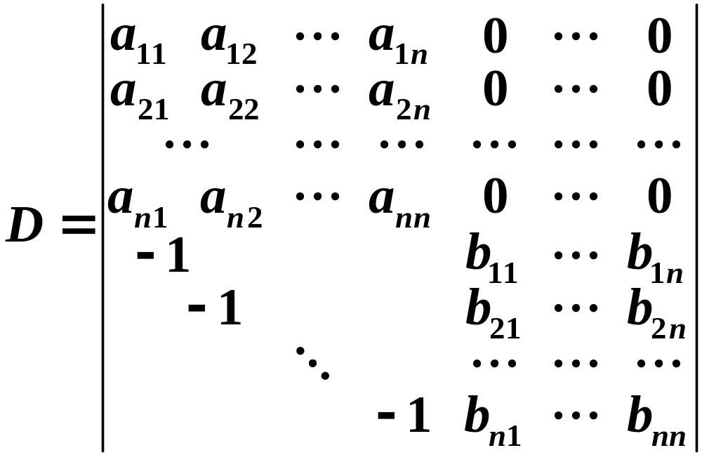


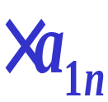
第二章 行列式 §8 拉普拉斯定理 行列式乘法法则

Slide 19
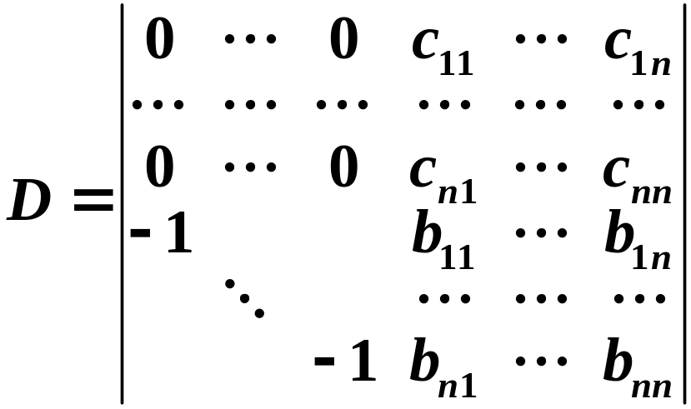
又对D作初等行变换：
可得
这里
第二章 行列式 §8 拉普拉斯定理 行列式乘法法则

Slide 20
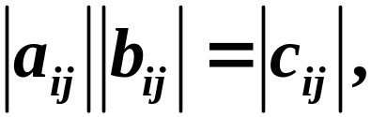
从而
第二章 行列式 §8 拉普拉斯定理 行列式乘法法则

Slide 21
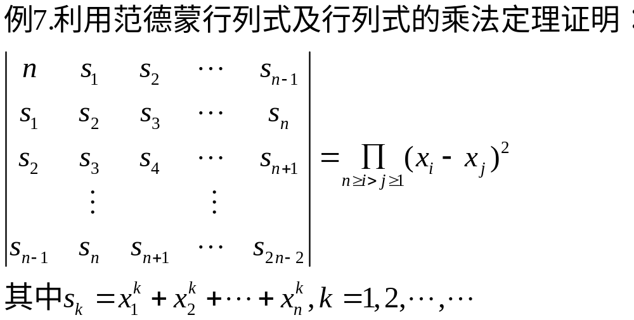
第二章 行列式 §8 拉普拉斯定理 行列式乘法法则

